Slide 1
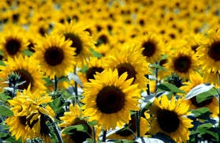
РОДИНА АЙСТРОВІ
СОНЯШНИК

Slide 2
БУДОВА КВІТКИ
Соняшник - однорічна рослина з родини айстрових
Коренева система стрижнева, досить розгалужена, стебло у соняшнику пряме, здебільшого нерозгалужене, вкрите шорсткими волосками. Висота стебла соняшнику коливається в значних межах: 50-70 см у скоростиглих сортів, близько 4 м у силосних листки черешкові, великі Суцвіття - багатоквітковий кошик. Основа суцвіття складається з великого квітколожа. Квітки двох типів: язичкові й трубчасті. Віночок трубчастих квіток п'ятизубчастий, оранжево-жовтий. Тичинок п'ять, які зрослися з пиляками й утворили трубочку навколо маточки. Маточка має стовпчик і дволопатеву приймочку,. Важливою особливістю будови квітки соняшнику є наявність спеціальних органів - нектарників, які виділяють нектар.

Slide 3
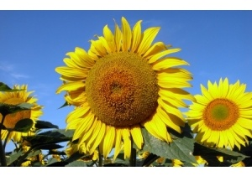
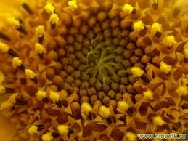
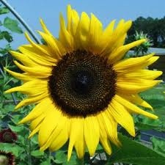
СУЦВІТТЯ СОНЯШНИКА
Суцвіття — це групи квіток, розміщених близько одна до одної в певному порядку. Розташування квіток у суцвіттях неоднакове. Суцвіття бувають прості і складні. У суцвіття, як правило, зібрані дрібні квітки, завдяки чому вони добре помітні для комах-запилювачів. Кошик — це суцвіття соняшника, айстри, кульбаби, осоту, будяка та багатьох інших рослин. У такому суцвітті звичайно численні дрібні сидячі квітки розміщені на потовщеному й розширеному ложі суцвіття. Зовні це суцвіття захищене зеленими листками — обгорткою.

Slide 4
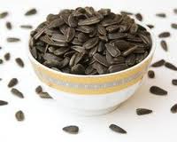
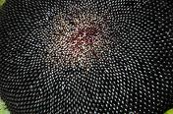
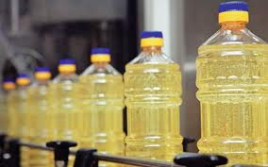
ПЛОДИ КВІТКИ
Плід соняшнику – сім`янка з дерев`янистою плодовою оболонкою (оплоднем), яка не зростається з насіниною. Насінина (ядро) вкрита тонкою прозорою оболонкою. Оболонка плода (лузга) вкрита зверху епідермісом, забарвлення якого буває білого, чорного, сірого, чорно-фіолетового, коричневого кольору

Slide 5
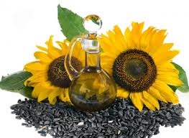
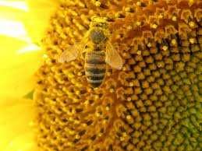
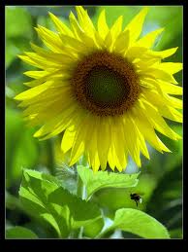
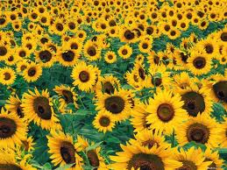
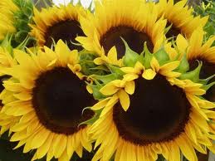
ГАЛЕРЕЯ

Slide 6
Презентацію на тему Родина Айстрові "Соняшник" Підготувала учениця 7 класу
Арбора Ірина

